Slide 1
田七、杜仲を含む漢方養生食品の
認知症に対する効果の検証
○謝 心範
山本 理
Huangquan Lin
原田 雅義
武蔵野学院大学大学院 国際コミュニケーション研究科
漢方養生研究所
The Hong Kong University of Science and Technology
東明会原田病院

Slide 2
背景
65歳以上の高齢者の認知症患者数と
有病率の将来推計
平成24（2012）年は認知症患者数が462万人で65歳以上の高齢者の7人に1人（有病率15.0％）
平成37（2025）年には約700万人、5人に1人になると見込まれている
内閣府平成28年版高齢社会白書（概要版）より

Slide 3
背景
認知症患者の増加に伴い本人はもとより、家族、地域、社会、国家の非建設的な負担の増大が世界的問題になっている。
現在、ドネペジルやメマンチンなどの医薬品での治療が行われているが、副作用として循環器系や消化器系の症状をはじめ、医薬品に多くみられる肝機能障害が報告されている。
このような状況下我々は日本では漢方薬「抑肝散」が神経症、うつ病、不眠症、幼児夜泣きなどの適用で使用されていることに注目し、肝機能改善に効果のある漢方養生食品が認知症の治療につながる可能性を検討した。

Slide 4
抑肝散
＜成分＞
蒼朮（ソウジュツ）
茯苓（ブクリョウ）
川芎（センキュウ）
釣藤鈎（チョウトウコウ）
当帰（トウキ）
柴胡（サイコ）
甘草（カンゾウ）

Slide 5
抑肝散の脳細胞に対する効果
抑肝散
アルツハイマー病の進行性細胞変性に関して、病因物質のベータ アミロイド（Aβ）が誘発する神経細胞死を抑肝散が抑制したという報告があるが、そのメカニズ ムおよび活性成分の詳細は不明
抑肝散東北大学加齢医学研究所
漢方方剤「抑肝散」によるアルツハイマー病BPSD*軽減効果の検証-プラセボ対照無作為化臨床第II相比較試験-（2013年終了、結果未公表, 臨床試験登録システム UMIN Clinical Trials Registry（UMIN-CTR）より）
北里大学（2015年)
抑肝散のベータアミロイドオリゴマー誘発神経細胞死抑制作用に関する研究
*BPSD:認知症に伴う行動・心理症状のこと。Behavioral and Psychological Symptoms of Dementia

Slide 6
クリニカル・クエスチォン -１
抑肝散の脳に対する効果があるのは偶然なのか？ 抑肝散はそもそも脳に対する治療薬ではない。肝臓に対する治療薬である。

Slide 7
肝臓と脳の関係
“脑气不足治在肝”
（脳の気が足りなければ、治療は肝から）
钱镜湖 《辨证奇闻》 清 道光三年（1823）

Slide 8
クリニカル・クエスチォン -2
抑肝散以外で更に肝機能改善作用が優れたものが、更に脳に効果があるのではないか？

Slide 9
方法
田七及び杜仲を含む漢方養生食品
養生片仔廣(YHK)
細胞生存率：
MTTアッセイ*を用いて漢方養生食品の抽出物に対する作用を評価した
神経突起伸長作用
神経成長因子(NGF)を陽性対照としPC12細胞を使いYHKと培養48時間後の神経突起の数、及び長さを評価した
シナプス蛋白の発現
NF68及びNF160を指標としYHKの抽出物単独、NGF の共存下でシナプス蛋白の発現に対する作用を評価した
**
*MTTアッセイ:細胞の生存率を見る試験
**NGF: 神経成長因子
Notes:
漢方養生食品：養生片仔廣(共通事業)を使用した。
MTTアッセイを用いて田七及び杜仲を含む漢方養生食品の養生片仔廣(YHK)の抽出物の細胞生存率に対する作用を評価した。
神経突起伸長作用は、神経成長因子(NGF)を陽性対照としPC12細胞を使い48時間後の神経突起の数及び長さを評価した。また、NF68及びNF160を指標に使いYHKの抽出物単独並びにNGFの共存下でシナプス蛋白の発現に対する作用を評価した。

Slide 10
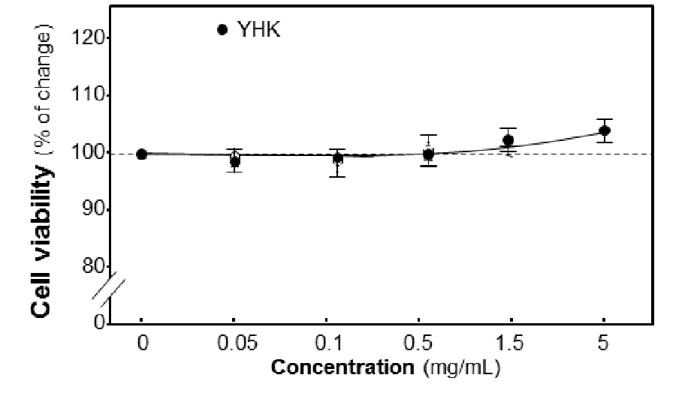
結果
ＭＴＴアッセイ：安全濃度域の決定
ＹＨＫの抽出物が0－5mg/mLで細胞増殖や細胞死を有意に引き起こさないことが確認できた。
以降の試験に用いるＹＨＫの濃度を低:0.1, 中：0.5, 高: 5 mg/mLと設定した。
図１：PC12細胞における細胞生存率とYHK抽出物の影響

Slide 11
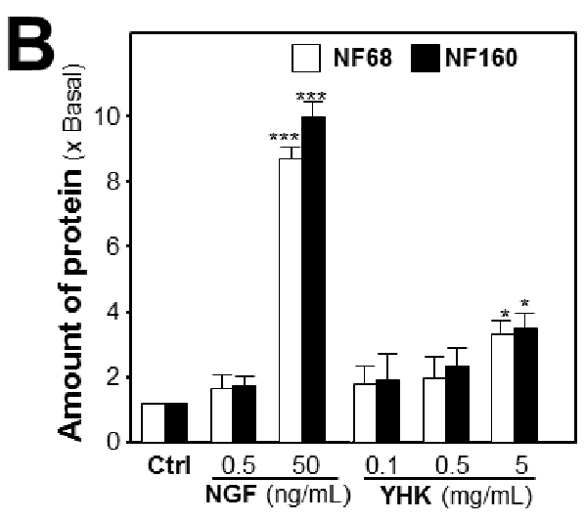
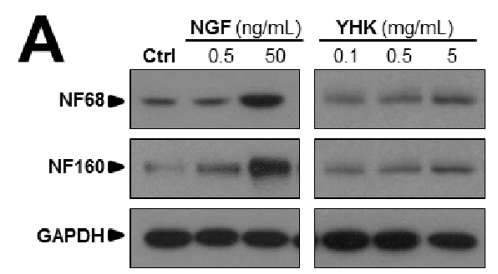
神経細胞の構造成分タンパクの発現
YHKとの培養でNF68, NF160共、コントロールに比べ約4倍多く発現した。
NF68, NF160:神経細胞の構造成分蛋白

Slide 12
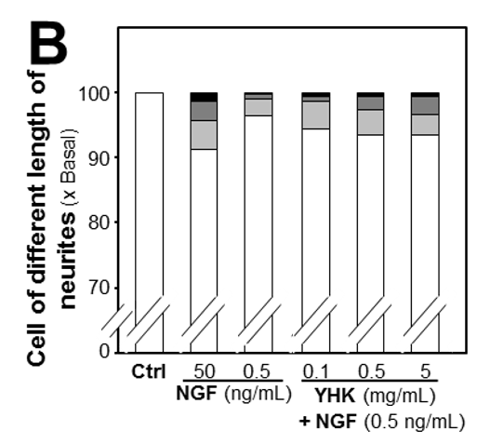
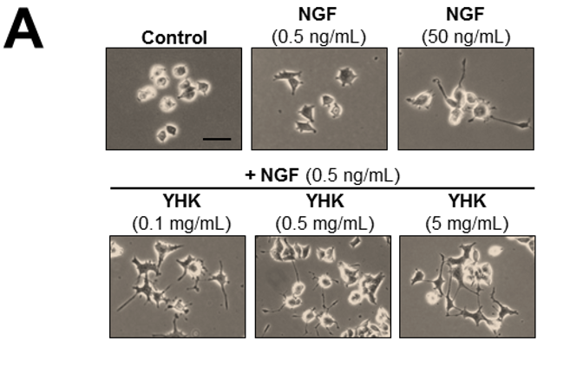
NGFとYHKの共培養の効果
YHK抽出物とNGFとの共培養で分化した割合は用量依存的により長い神経突起伸長した

Slide 13
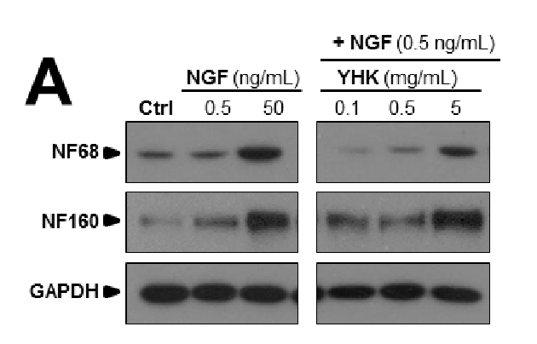
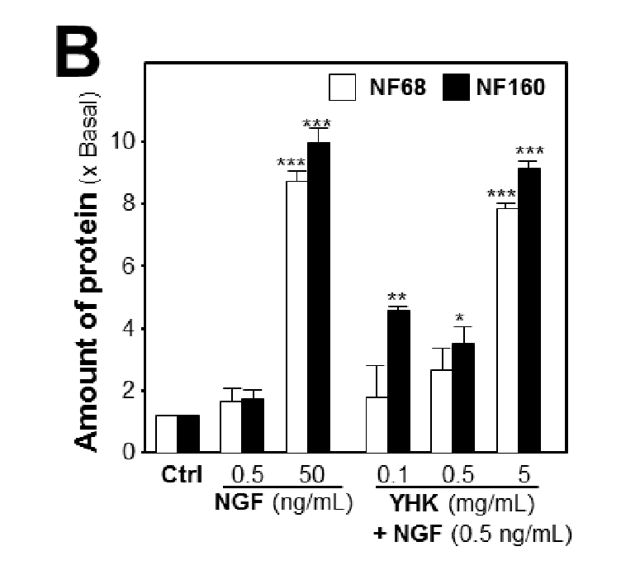
NGFとYHKの共培養の効果
コントロールに比較して
YHK 0.1, 0.5 mg/mLとNGFとの共培養ではNF68の発現が2-3倍
YHK 5 mg/mLとNGFとの共培養ではNF68の発現が約8倍
YHK 5 mg/mLとNGFとの共培養ではNF160の発現が約9倍

Slide 14
結論
田七及び杜仲を含む漢方養生食品のYHKはニューロフィラメントの発現、及び神経細胞の神経突起の伸長を含む神経細胞の分化・成長に有意な効果を有する。
従って認知症もしくはその心理症状、又は神経変性疾患の予防もしくは治療に優れた効果を有することが期待される。
今後詳細な作用メカニズム解明に各専門家のご指導を仰ぎたい。

